Slide 1




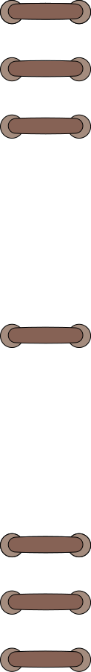

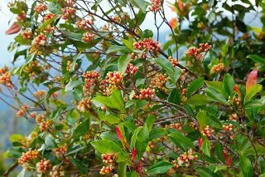


PROJECT METHODE MORFOLOGI 2024
CENGKEH (Syzygium aromaticum L. Merr)
MYRTACEAE
NADIA NUR SYIYAMITA
E1J023012
Dosen Pengampu :
Dr. Ir. Uswatun Nurjanah, M.P
CENGKEH
BOTANI
PROGRAM STUDI AGROEKOTEKNOLOGI
FAKULTAS PERTANIAN
UNIVERSITAS BENGKULU
2024

Slide 2

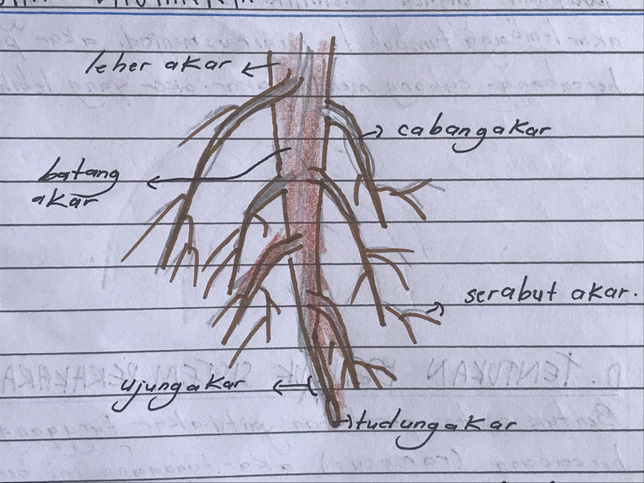

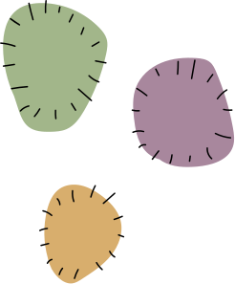
A. GAMBAR AKAR DARI CENGKEH DAN TUNJUKKAN BAGIAN BAGIANNYA
Leher Akar
Cabang Akar
Batang Akar
Serabut Akar
Ujung Akar
Tudung Akar
C. TENTUKAN SISTEM PERAKARANNYA
Tanaman cengkeh memiliki sistem akar TUNGGANG, yaitu jika akar lembaga tumbuh terus menerus menjadi akar pokok yang bercabang-cabang menjadi akar-akar yang lebih kecil.
Morfologi Akar
B. JELASKAN FUNGSI MASING-MASING BAGIAN
a. Leher akar (collum), yaitu bagian akar yang bersambung dengan pangkal batang.
b. Ujung akar (apex radicis), yaitu bagian akar yang paling muda yang terdiri dari jaringan-jaringan yang masih dapat mengadakan pertumbuhan.
c. Batang akar (carpus radicis), bagian akar yang terdapat antara leher akar dan ujungnya.
d. Cabang-cabang akar (radix lateralis), yaitu bagian-bagian akar yang tak langsung bersambung dengan pangkal batang, tetapi keluar dari akar pokok, dan dapat mengadakan percabangan lagi.
e. Serabut akar, yaitu cabang-cabang akar yang halus dan berbentuk serabut.
f. Tudung akar, yaitu bagian akar yang yang letaknya paling ujung, untuk melindungi ujung akar yang masih muda dan lemah.
D. TENTUKAN BENTUK SISTEM PERAKARAN CENGKEH.
Bentuk sistem perakaran cengkeh, yaitu akar tunggang yang bercabang (ramosus), akar tunggang ini berbentuk kerucut panjang, tumbuh lurus kebawah, bercabang-cabang banyak, dan cabangnya bercabang-cabang lagi. Sehingga memberi kekuatan yang lebih besar kepada batang, dan daerah perakaran menjadi amat luas, sehingga dapat menyerap air dan zat-zat makanan yang lebih banyak.

Slide 3


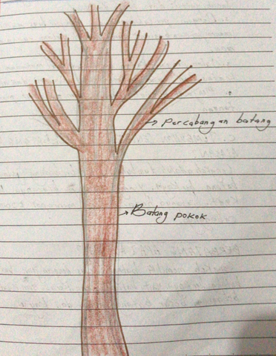

A. GAMBAR BATANG CENGKEH DAN TUNJUKKAN BAGIAN-BAGIANNYA
a. Batang pokok
b. Percabangan batang
m
o
r
f
o
l
o
g
i
b
a
t
a
n
g
B. TULIS FUNGSI BATANG SECARA UMUM
Mendukung bagian-bagian tumbuhan yang ada di atas tanah, yaitu daun, bunga, dan buah.
dengan percabangan memperluas asimilasi dan menempatkan bagian-bagian tumbuhan didalam ruang sedemikian rupa.
Jalan pengangkutan air dan zat-zat makanan dari bawah keatas dan jalan pengangkutan asimilasi dari atas kebawah.
Mejadi tempat pemimbunan zat-zat makanan cadangan.
C. TUMBUHAN CENGKEH JELAS BERBATANG ATAU TIDAK? ALASAN?
Cengkeh adalah tumbuhan yang berbatang jelas, yaitu dapat dilihat jelas memiliki batang pokok yang besar dengan banyak cabang.
D. JIKA JELAS BERBATANG TENTUKAN TUMBUHAN BERBATANG APA ? ALASAN?
Cengkeh memiliki batang yang JELAS dengan jenis batang BERKAYU. Karena batang berkayu, yaitu batang yang keras, dan kuat, karena sebagian besar batang cengkeh terdiri dari kayu.

Slide 4
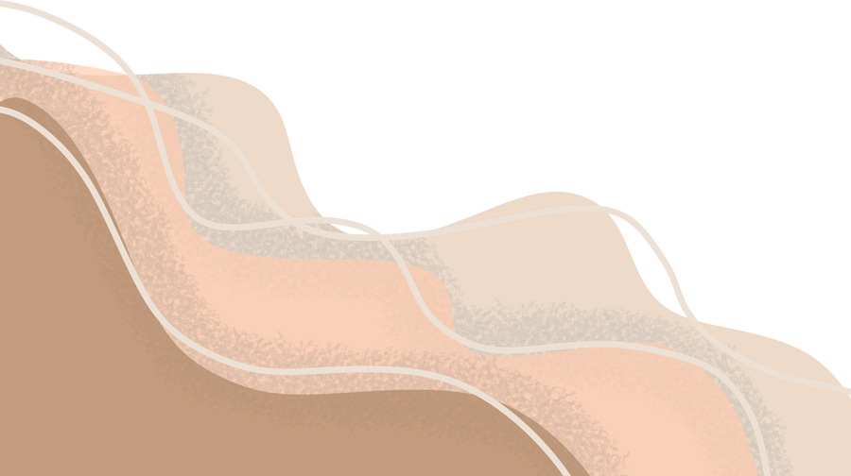
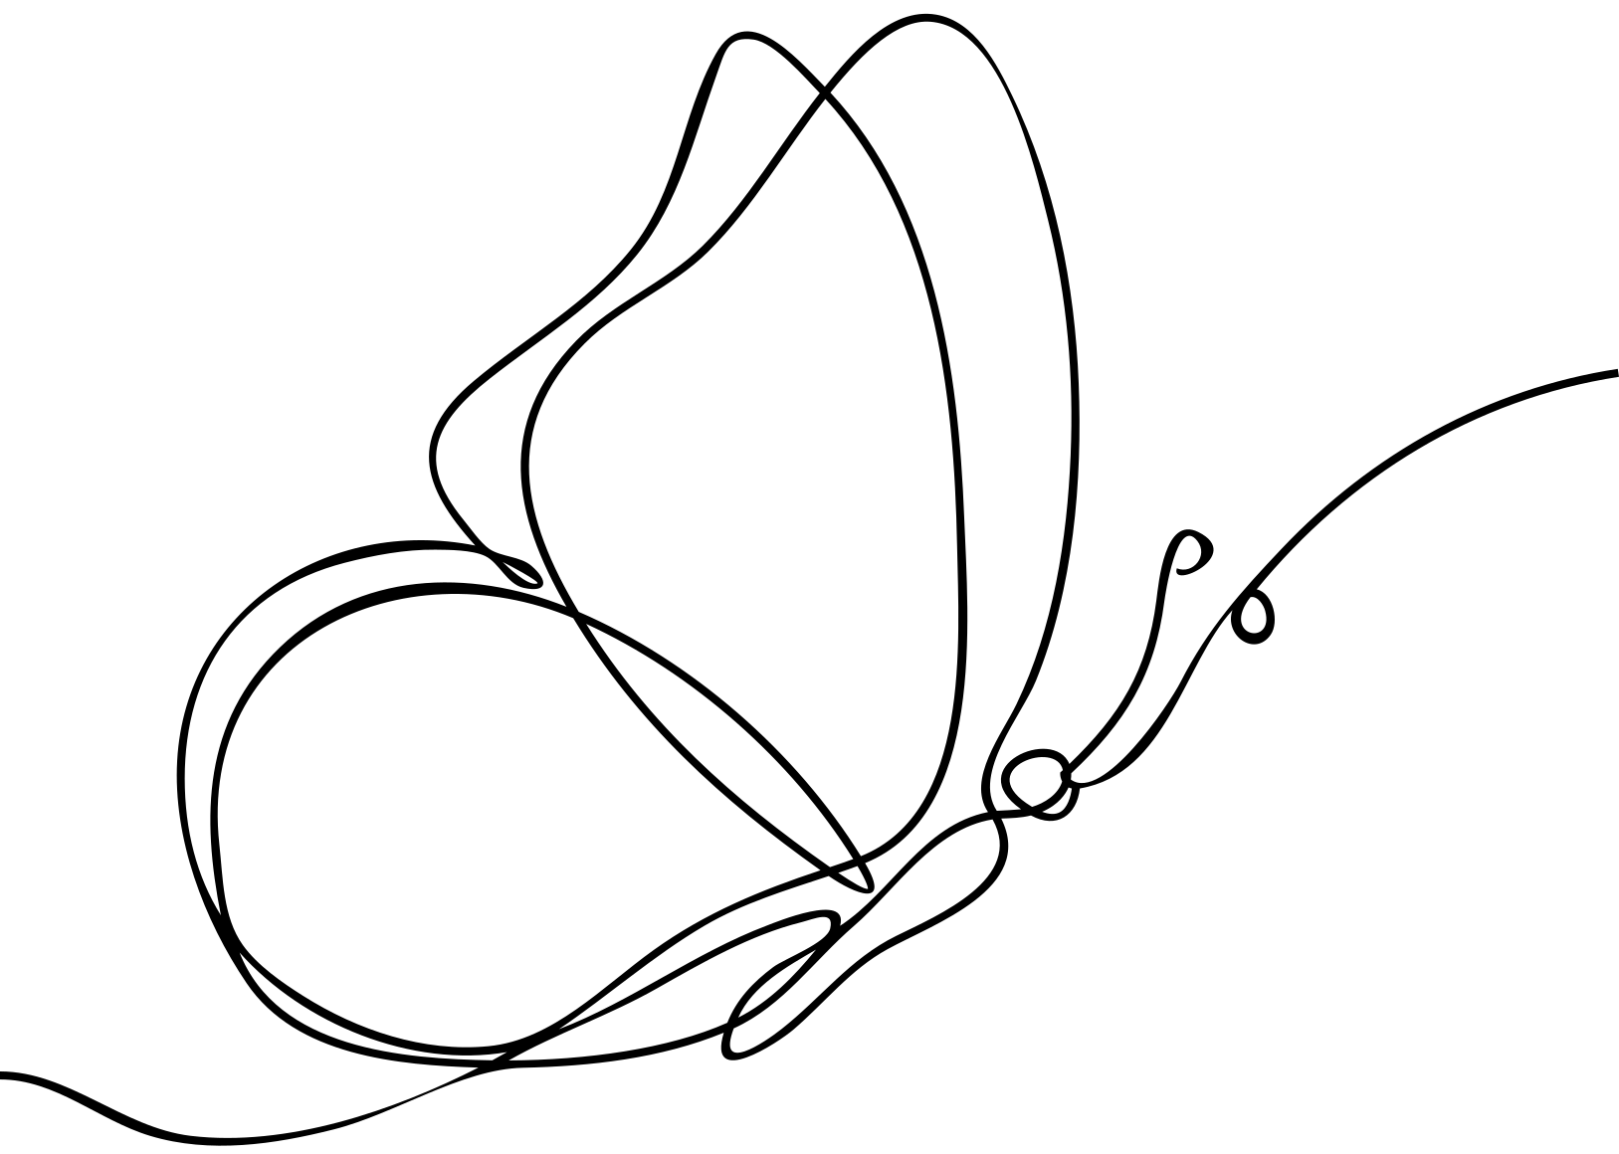
F. TENTUKAN PERMUKAAN BATANG. ALASSAN?
Permukaan pada batang cengkeh adalah KASAR dan BERALUR. Permukaan batangnya memiliki alur-alur memanjang yan
E. TENTUKAN BENTUK BATANG ? ALASAN ?
Batang tumbuhan cengkeh yaitu berbentuk BULAT. Bentuknya yang bulat dapat memberikan kekuatan yang struktural.
H. TENTUKAN PERCABANGAN BATANG. ALASAN ?
Percabangan pada batang tanaman cengkeh, yaitu percabangan MONOPODIAL, yaitu jika batang pokok selalu tampak jelas, karena lebih besar dan lebih panjang dari pada cabang-cabangnya.
I. TENTUKAN SIFAT CABANG. ALASAN ?
Sifat cabang tanaman cengkeh adalah SIRUNG PENDEK (virgula sucrescens), yaitu cabang-cabang kecil dengan ruas-ruas yang pendek yang selain daun biasanya merupakan pendukung bunga dan buah.
F. TENTUKAN PERMUKAAN BATANG. ALASAN?
Permukaan pada batang cengkeh adalah KASAR dan BERALUR. Permukaan batangnya memiliki alur-alur memanjang yang cukup jelas. Alurnya terbentuk akibat pertumbuhan batang yang terus menerus tumbuh tinggi.
J. TENTUKAN ARAH TUMBUH CABANG. ALASAN ?
Arah tumbuh cabang batang tanaman cengkeh adalah condong keatas (patens), yaitu jika cabang dengan batang pokok membentuk sudut lancip.
G. TENTUKAN ARAH TUMBUH BATANG. ALASAN ?
Arah tumbuh batang tanaman cengkeh, yaitu tegak lurus (erectus), yaitu arah tumbuh batangnya lurus ke atas.
K. MENURUT UMURNYA CENGKEH TERMASUK TUMBUHAN? ALASAN ?
Cengkeh adalah tumbuhan yang termasuk tumbuhan
Parennial, yaitu tumbuhan tahunan. Tumbuhan yang dapat hidup dan menghasilkan produk selama lebih dari dua tahun.

Slide 5
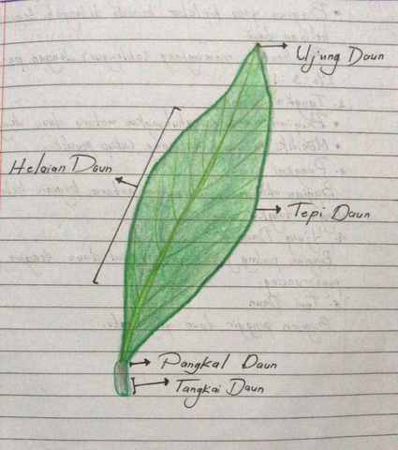

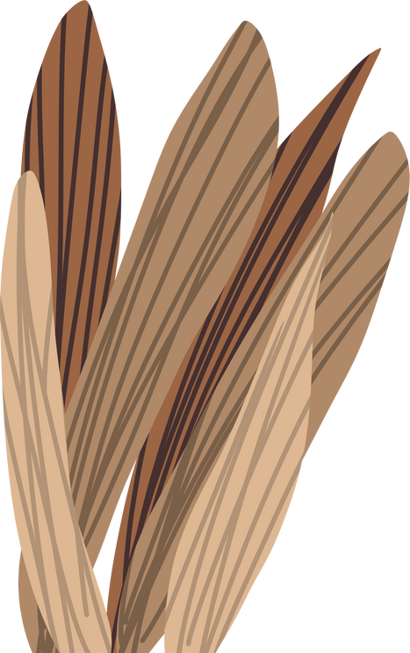
A. GAMBAR DAUN CENGKEH BESERTA BAGIAN- BAGIANNYA
a. Helaian daun
b. Tepi daun
c. ujung daun
d. pangkal daun
e. Tangkai daun
B. PENJELASAN MASING MASING BAGIAN DAUN
Helaian daun : bagian yang terlebar berada di tengah-tengah helaian daun., berbentuk memanjang dengan perbandingan 2,5-3:1.
Tangkai daun : bagian yang menghubungkan antara daun dengan batang, dan memiliki tangkai daun yang cukup pendek.
pangkal daun : bagian dimana melekatnya antara bagian helaian daun dengan tangkai daun.
Ujung daun : bagian paling jauh dari pangkal daun dengan ujung daun yang meruncing.
Tepi daun : bagian pinggir daun yang rata.
MORFOLOGI DAUN
C. FUNGSI DAUN
Tempat terjadinya fotosintesis
Tumbuhan monokotil, tempat terjadinya fotosintesis terjadi pada jaringan spons.
Pengambilan zat-zat makanan (resorbsi) berupa zat gas (CO2).
Tempat pengelolaan zat-zat makanan (asimilasi).
Tempat terjadinya traspirasi.
Sebagai organ pernafasan.
Tempat terjadinya gutasi.
Alat perkembangbiakan vegetatif.
D. BERDASARKAN KELENGKAPAN DAUN MAKA DAUN CENGKEH TERMASUK DAUN TIDAK LENGKAP
Daun cengkeh termasuk daun tidak lengkap karena hanya terdiri dari tangkai dan helaian daun saja,.
E. FAKTOR IDENTIFIKASI DAUN CENGKEH
Bentuk daun : Memanjang (oblongus)
Ujung daun : Meruncing (acuminatus)
Pangkal daun : Meruncing (acuminatus)
Tulang daun : Menyirip (penninervis)
Tepi daun : rata (integer)
Daging daun : Parkamen
Warna daun : hijau tua
Permukaan daun : Licin (leavis)
F. DAUN MAJEMUK
Daun cengkeh tidak termasuk daun majemuk

Slide 6


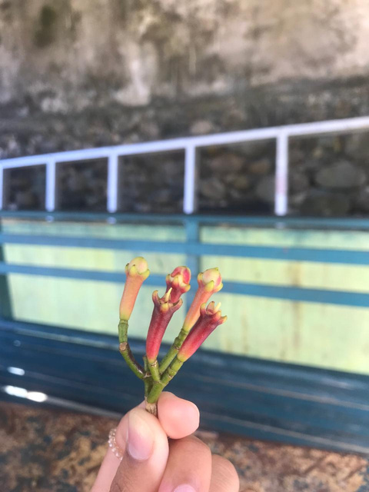


i. simetri bunga cengkeh
A. GAMBAR BUNGA DAN TUNJUKKAN BAGIAN-BAGIANNYA
Mahkota
Kepala putik
Benang sari
tangkai putik
Kelopak
Bakal biji
Tangkai bunga
Dasar bunga
B. FUNGSI BUNGA
Fungsi utama : sebagai organ poilinasi dan fertilisasi
Fungsi tambahan : sebagai propogasi
C. BUNGA LENGKAP ATAU TIDAK LENGKAP
Bunga lengkap karena memiliki stamen, pistilum, kelopak dan mahkota.
MORFOLOGI BUNGA
D. BUNGA SEMPURNA ATAU TIDAK SEMPURNA
Termasuk bunga sempurna karena memiliki benang sari dan putik.
H. LETAK PERIANTHUM PADA RECEPTALUM
Pada bunga cengkeh letak perianthum terletak di atas receptalum
E.BUNGA TUNGGAL ATAU BUNGA MAJEMUK
Bunga majemuk karena terdapat lebih dari satu bunga pada satu ibu tangkai bunga.
I. SIMETRI BUNGA CENGKEH
Bunga cengekeh memiliki simetri bunga radial (aktimorfik)
F. JIKA BUNGA MAJEMUK SEBUTKAN SUSUNANNYA
Bunga cengkeh termasuk bunga majemuk yang tersusun atas ibu tangkai bunga, tangkai bunga, dan dasar bunga
G. TUMBUHAN BERUMAH SATU ATAU BERUMAH DUA ATAU POLIGAM
Bunga cengkeh termasuk tumbuhan berumah satu, karena memiliki alat kelamin jantan dan betina pada satu bunga

Slide 7

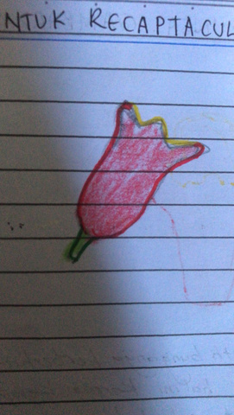
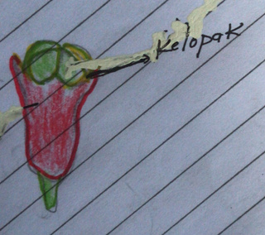
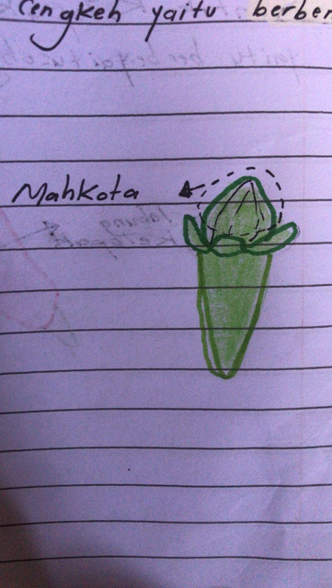
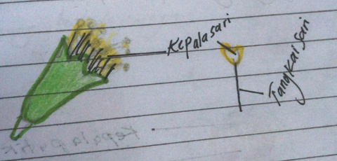

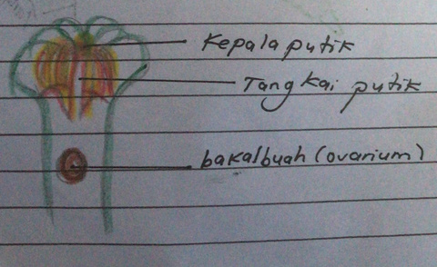
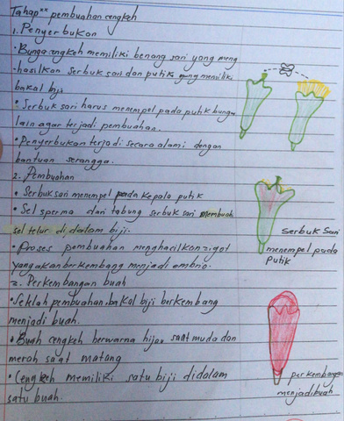
Fungsinya untuk melindungi kuncup terhadap pengaruh-pengaruh dari luar.
Dengan bentuknya yang seperti corong.
Fungsi mahkota bunga, yaitu untuk mambantu proses penyerbukan melindungi organ reproduksi bunga seperti benang sari dan putik.
Bentuk mahkota bunga cengekeh yaitu berbentuk tabung.
J. BENTUK RECAPTACULUM BUNGA CENGKEH
k. gambar kelopak, tulis fungsinya, dan tentukan bentuknya
L. GAMBARKAN MAHKOTA TULIS FUNGSINYA DAN TENTUKAN BENTUKANYA
M. GAMBAR BENANG SARI, BAGIANNYA, DAN KEDUDUKAN KEPALA SARI
Bagian : kepala sari dan tangkai sari
Kedudukannya : menggantung pada ujung bunga
O. GAMBAR PENYERRBUKAN
Tanaman cengekeh dapat mengalami penyerbukan sendiri
P. PERANTARA PENYERBUKAN
Pada tanaman cengkeh proses penyerbukannya di bantu oleh serangga atau hewan yang hinggap di atas bunga.
N. GAMBAR KEPALA PUTIK DAN BAGIANNYA
Bagiannya : bakal buah, tangkai putik, dan kepala putik.
Q. PROSES PEMBUAHAN

Slide 8
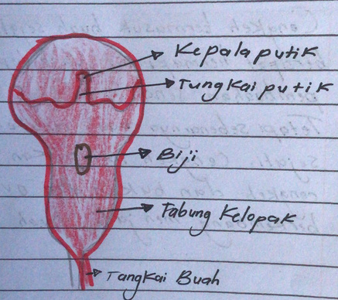
MORFOLOGI BUAH CENGKEH
A. GAMBAR BUAH DAN BAGIANNYA
B. BUAH SEJATI ATAU BUAH SEMU
Cengkeh termasuk buah sejati karena dapat mengadakan pembuahan sendiri.
C. BAGIAN BUNGA YANG IKUT TUMBUH MEMBENTUK BUAH
Bagian bunga cengkeh yang ikut tumbuh menjadi buah adalah tabung putik.
D. BUAH TUNGGAL, GANDA, ATAU MAJEMUK
Buah cengkeh termasuk buah tunggal.
E. TENTUKAN JENIS ATAU TIPE BUAH
Buah cengkeh termasuk buah sejati tunggal.

Slide 9
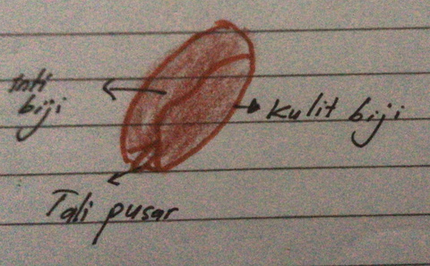
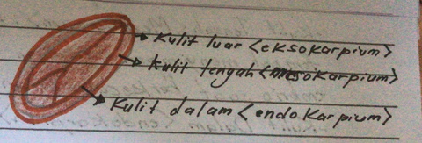
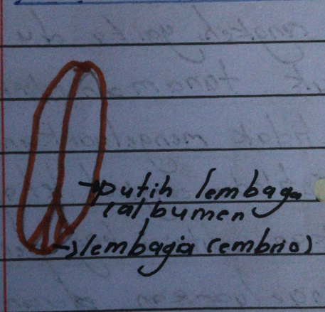
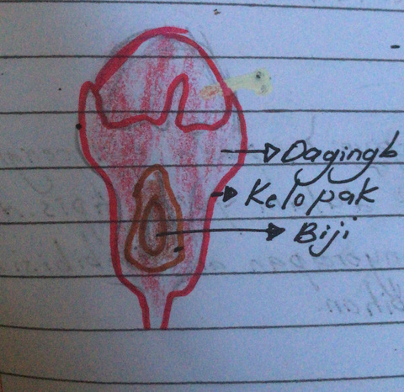
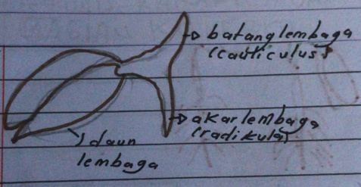
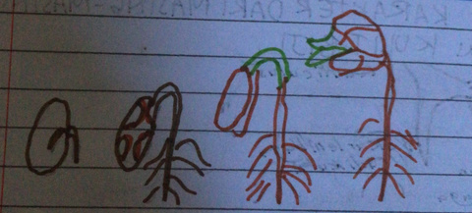
MORFOLOGI BIJI
A. GAMBAR BIJI DAN TUNJUKKAN BAGIAN- BAGIANNYA
C. TULIS KARAKTER MASING -MASING DARI KULIT BIJI
Kulit luar (eksokarpium) : tipis
Kulit tengah (mesokarpium) : tebal
Kulit dalam (endokarpium) : tipis
D. JELASKAN BAGIAN KULIT BIJI LUAR
Kulit luar pada biji cengkeh yaitu tipis, berfungsi untuk melindungi bagian dalam biji dari kerusakan mekanis dan patogen.
B. GAMBAR KULIT BIJI DAN BAGIAN-BAGIANNYA
F. GAMBARKAN INTI BIJI DAN TUNJUKKAN BAGIAN-BAGIANNYA
H. JUMLAH DAUN LEMBAGA
tanaman cengekeh tidak emmiliki daun lembaga
I. GAMBAR DAN TENTUKAN TIPE PERRKECAMBAHAN
Tipe perkecambahan biji cengkeh adalah epigeal.
E. GAMBAR KEDUDUKAN BIJI PADA BUAH DAN TUNJUKKAN BAGIAN-BAGIANNYA
G. GAMBARKAN LEMBAGA ATAU EMBRIO DAN TUNJUKKAN BAGIAN-BAGIANNYA

Slide 10

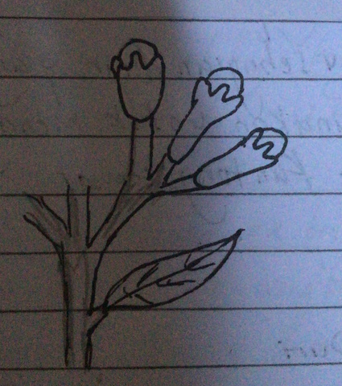
MORFOLOGI ORGANA METAMORPHA DAN ASESORIA
A. ORGANA METAMORPHA
Kuncup bunga : cengkeh memiliki kuncup bunga, yaitu kuncup yang menjadi bunga atau kuncup tidak berkembang menjadi tunas
B. ORGANA ASESORIA
Cengkeh memiliki organa asesoria berupa trikoma, yaitu struktur rambut kecil pada permukaan kelopak benang sari dan putik. Untuk melindungi dari herbivora dan patogen, dan dapat membantu menyerap air dan nutrisi. Trikoma pada cengkeh tidak dapat dilihat dengan mata telanjang, karena ukurannya yang halus dan kecil
KUNCUP BUNGA

Slide 11

MANFAAT CENGKEH
Sifat antioksidan: Cengkeh kaya akan antioksidan, yang dapat membantu melindungi tubuh dari kerusakan akibat radikal bebas.
Sifat anti-inflamasi: Cengkeh memiliki sifat anti-inflamasi yang dapat membantu mengurangi peradangan di tubuh.
Sifat antibakteri: Cengkeh memiliki sifat antibakteri yang dapat membantu melawan infeksi.
Penghilang rasa sakit: Cengkeh dapat membantu meredakan sakit gigi, sakit kepala, dan nyeri otot.
Meningkatkan kesehatan pencernaan: Cengkeh dapat membantu meningkatkan pencernaan dan meredakan sakit perut.
Meningkatkan kesehatan mulut: Cengkeh dapat membantu menyegarkan nafas dan membunuh bakteri di mulut.
Thank You

